Slide 1
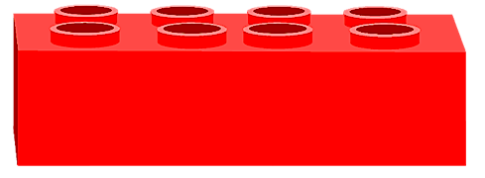

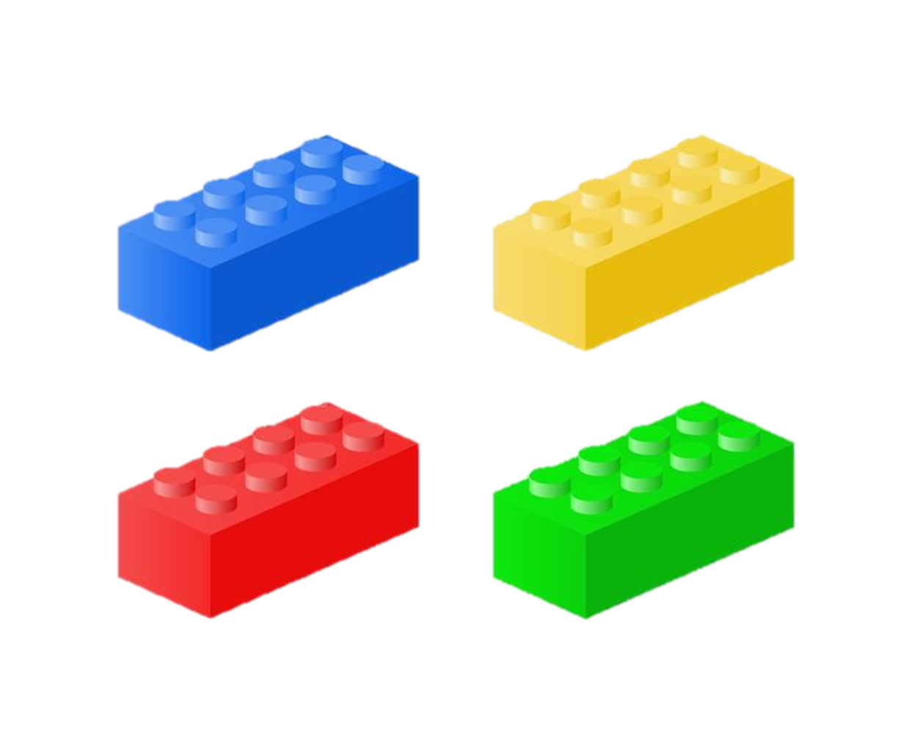
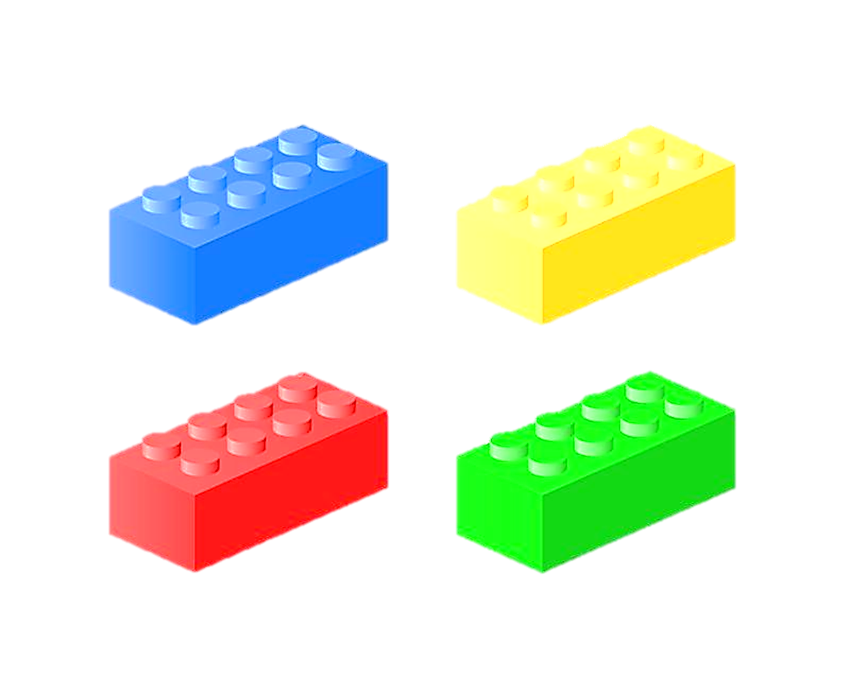



Читаємо з LEGO
Щоденні 3
Математика разом
1 клас
лис
ліс
сім

Slide 2

10 - 3
4 + 4
4 + 2
8
сік
7
сом
6
мак

Slide 3
10 - 2
4 + 6
9
5 + 4
8
10

Slide 4
2
6 – 4
2 + 2
5 - 2
3
4

Slide 5
3
сума
10 - 4
7 – 6
3 + 0
6
сани
1
вуса

Slide 6
8
сова
10 - 7
5 + 1
2 + 6
3
сила
6
коло

Slide 7

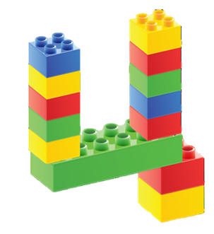

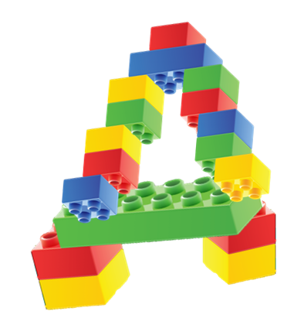
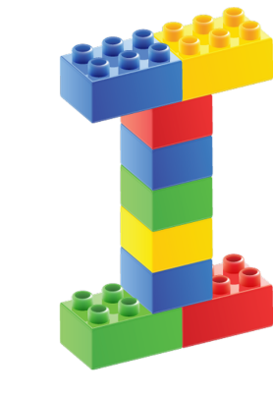

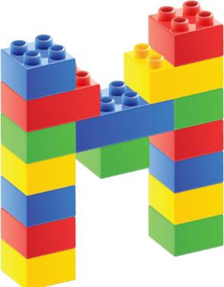



Читаємо з LEGO

